Slide 1
Turbomachines

Slide 2
1- Introduction aux Turbomachines
Le transfert de l'énergie des fluides a une roue en rotation a donné la naissance d’une classe spéciale des machines appelées "Turbomachines".
NB :
La roue en rotation est appelée " rotor ".
Le flux du fluide est continu.
Flux : Débit

Slide 3
2- Définition d’une Turbomachine
Une Turbomachine est une machine tournante qui réalise un transfert d’énergie entre son arbre propre, et un fluide en mouvement.
Ce transfert peut s’effectuer les deux sens:
Une Récupération de l’énergie du fluide sur l’arbre de la machine.
Exemple : Turbine (Machines réceptrices qui produisent de la puissance)
Une Augmentation de l’énergie du fluide par fourniture d’énergie mécanique sur l’arbre de la machine.
Exemple : compresseur, ventilateur, pompe … (machines motrices qui consomment la puissance)

Slide 4
3- Classification des turbomachines (Selon la fonction de la machine)

Slide 5
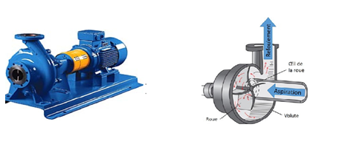
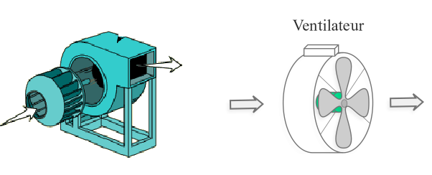
4- Photos et figures
Les pompes
Les ventilateurs

Slide 6
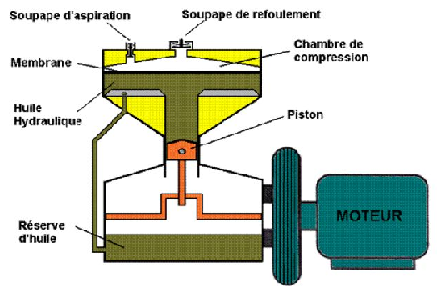
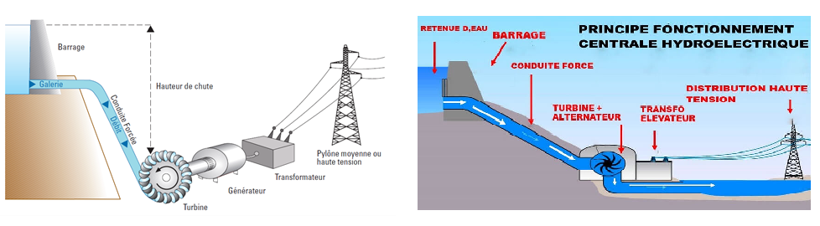
Les compresseurs
Turbine hydraulique

Slide 7
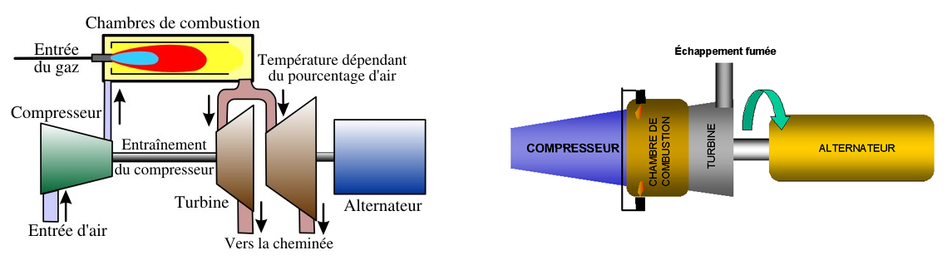
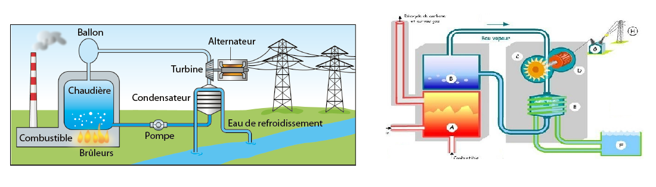
Turbines à gaz
Turbines à vapeur

Slide 8
5- Présentation du programme (chapitres)
Chapitre 1 : Principe d’une turbomachine
Chapitre 2 : Turbomachines à fluide incompressible
Chapitre 3 : Turbines hydrauliques
Chapitre 4 : Turbines à gaz
Chapitre 5 : Turbines à vapeur
Chapitre 6 : Turbomachines à fluide compressible

Slide 9
6- Evaluation du module
Moyenne du module = Note Examen + Note TD
Note TD = présence + micro interrogation

Slide 10
8- Cordonnés enseignant
Nom et prénom : BOUSBA Issam
Email : bousba.issam@yahoo.fr
Merci pour votre attention

